Slide 1

조장 : 박현정
조원 : 고은비, 박승호, 이건상, 이정우, 이주한, 이준서

Slide 2
목차
01
02
RecipeMall 개요
RecipeMall 설계
※ 프로젝트 소개 (4p ~ 6p)
※ 벤치마킹 (7p ~ 8p)
※ 개발환경 (9p)
※ 프로젝트 일정표 (11p)
※ 요구사항 정의서 (12p ~ 15p)
※ UseCase Diagram (16p ~ 18p)
※ 테이블 설계 (19p ~ 30p)
※ 스토리보드 (31p ~ 59p)

Slide 3
01
RecipeMall
개요
(프로젝트 소개, 주제 선정 이유, 개발 목적, 벤치마킹, 개발환경)

Slide 4
RecipeMall 프로젝트 소개
본인만의 레시피를 사용자 모두와 공유
정보 열람 후 좋아요를 누를 수 있음
게시글마다 받은 좋아요를 통해 일간, 주간, 월간 베스트 레시피 선정
자유게시판을 통해 사용자끼리의 소통 가능
레시피에 들어가는 재료는 바로 구매까지 이어짐
맘에 드는 상품은 장바구니에 담을 수 있음
구매 시 별점과 리뷰를 달 수 있음
상품마다 받은 별점으로 베스트 상품 선정
상품에 대해 궁금하거나 문제가 있을 시 문의를 통해 관리자는 언제나 사용자와 소통 가능

Slide 5
개발 목적
해당 레시피에 사용되는 재료를 한 사이트에서 구매까지 연계함으로써 사용자의 편리한 접근성을 추구
메인 페이지에 광고 이미지 칸을 추가함으로써 수익 창출이 가능한 사이트로 발전 가능성 있음
자유게시판, 댓글 소통을 통해 사용자 간 정보 공유, 빠른 피드백이 가능
추후 게시글 마다 받는 좋아요를 통해 우수 글 작성자를 선정해 지급할 포인트 제도 등 추가 할 요소가 있음
기존 타 사이트들은 레시피 검색과 상품 구매가 연계되어 있지 않음.
기존의 사이트들의 단점을 보완하고 장점들을 통합해 소비자들의 용이한 접근성을 고려한 사이트를 개발
최근 유튜브 등 여러 커뮤니티에서 요리 레시피 관련 자료가 많아짐으로써 요리에 관심이 있는 사용자끼리의 레시피를 서로 공유하고 레시피에 사용되는 재료를 바로 구매까지 이어져 실생활과 이어짐을 유도

Slide 6
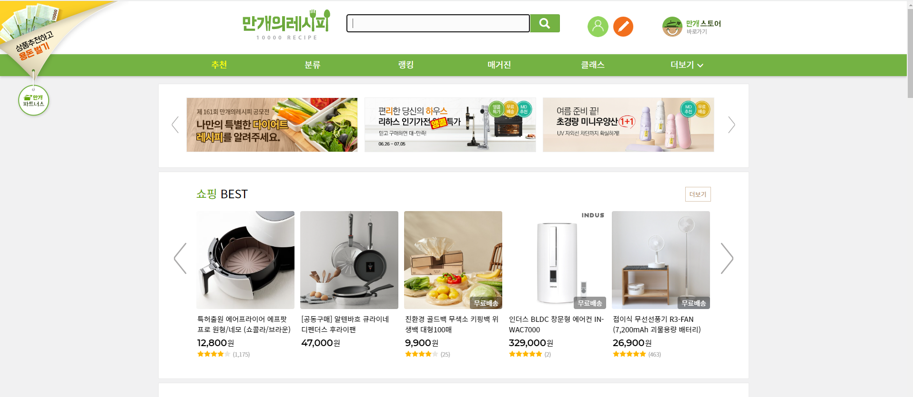
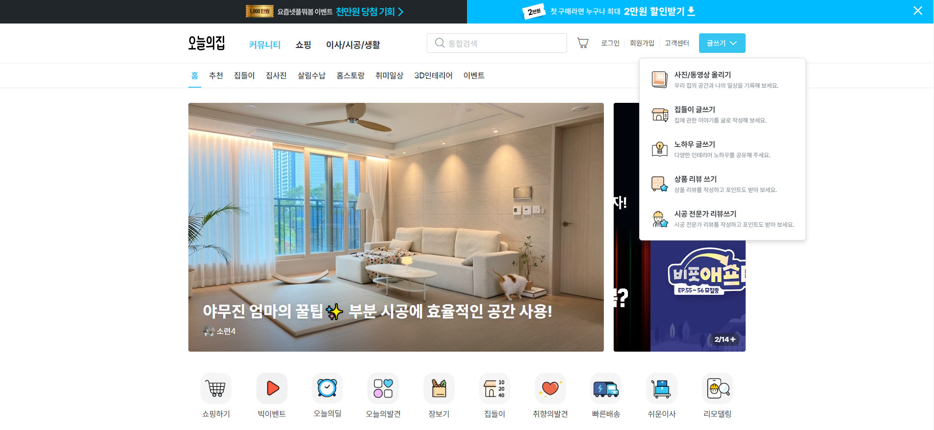
RecipeMall 벤치마킹 (레시피)
만개의레시피 https://www.10000recipe.com/
오늘의집
https://ohou.se/

Slide 7
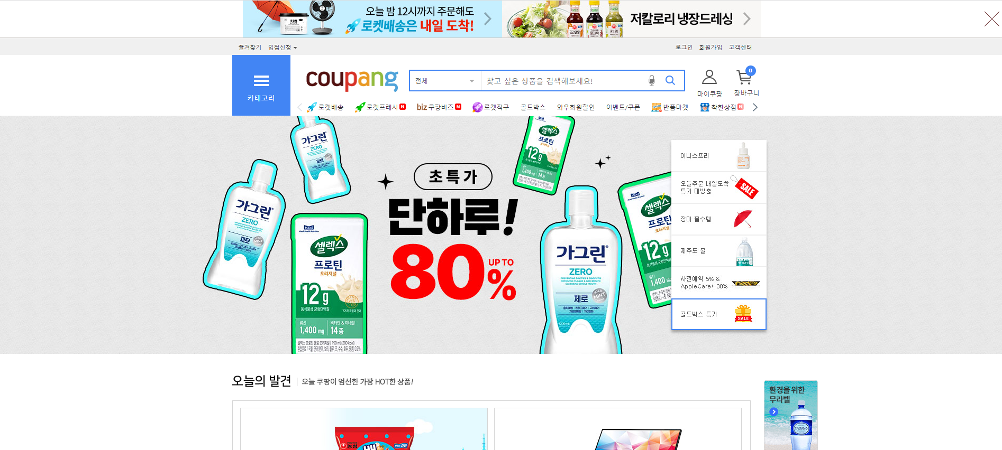
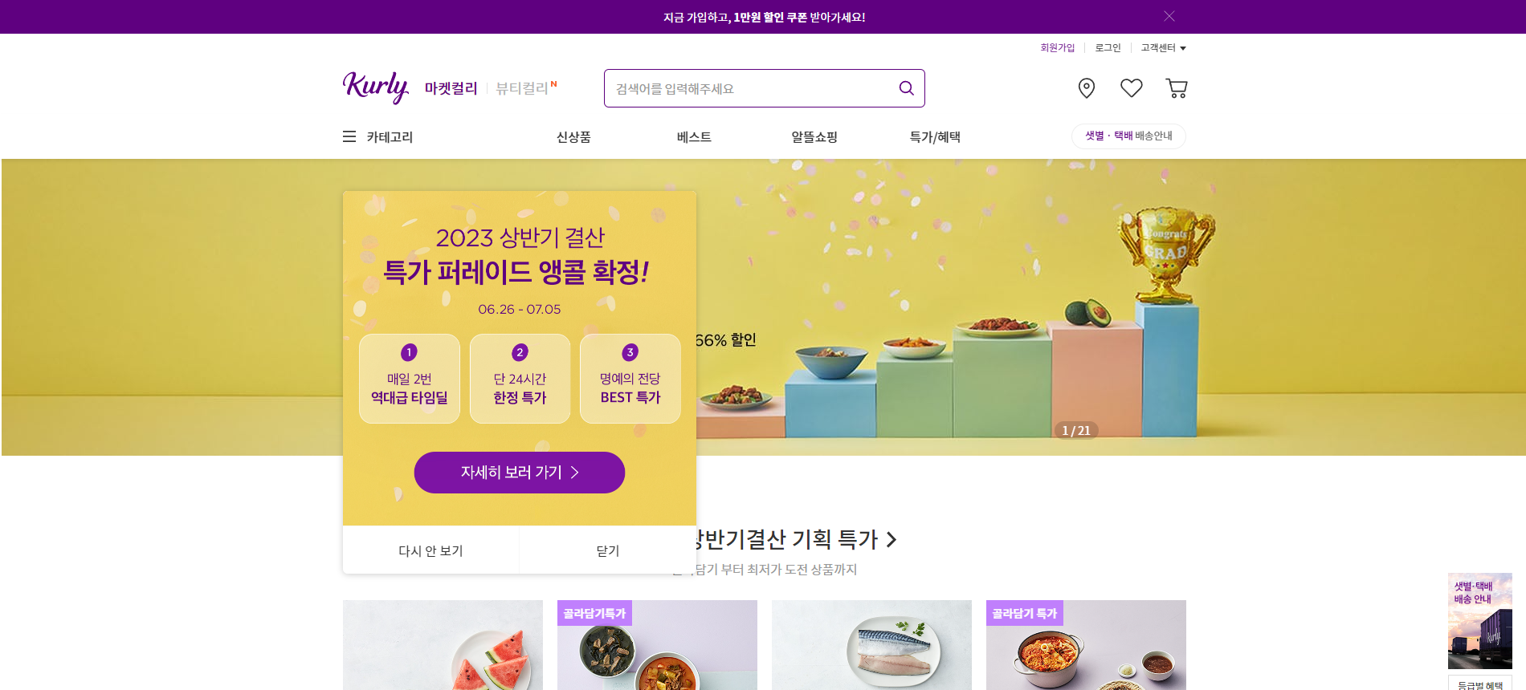
RecipeMall 벤치마킹 (쇼핑)
쿠팡
https://www.coupang.com/
마켓 컬리
https://www.kurly.com/main

Slide 8
RecipeMall 개발환경
IDE TOOL | Visual Studio Code, Eclipse, STS, SQL Developer, Maven
WAS | Tomcat 9
DBMS | Oracle 18c
JDK | 1.8
FRAMEWORK | MVC, MVC Spring, Mybatis
LANGUAGE | JAVA, JSP, JavaScript(Jquery), SQL, HTML, CSS

Slide 9
02
RecipeMall
설계
(프로젝트 일정표, 요구사항 정의서, UseCase Diagram, 테이블 설계 ,스토리보드)

Slide 10
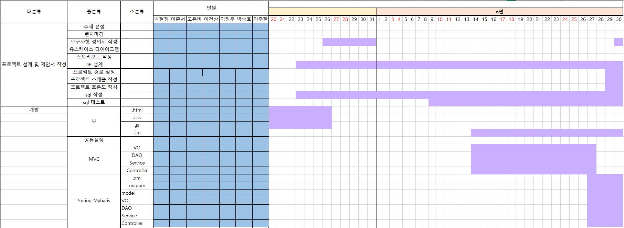
RecipeMall 설계
프로젝트 일정표

Slide 11
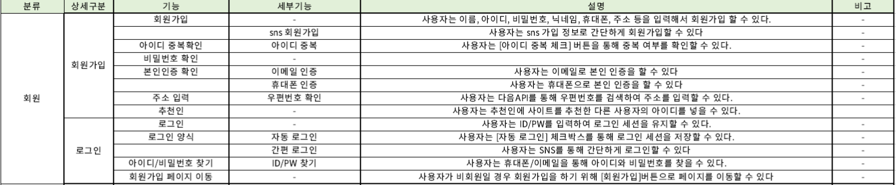
RecipeMall 설계
요구사항 명세서

Slide 12
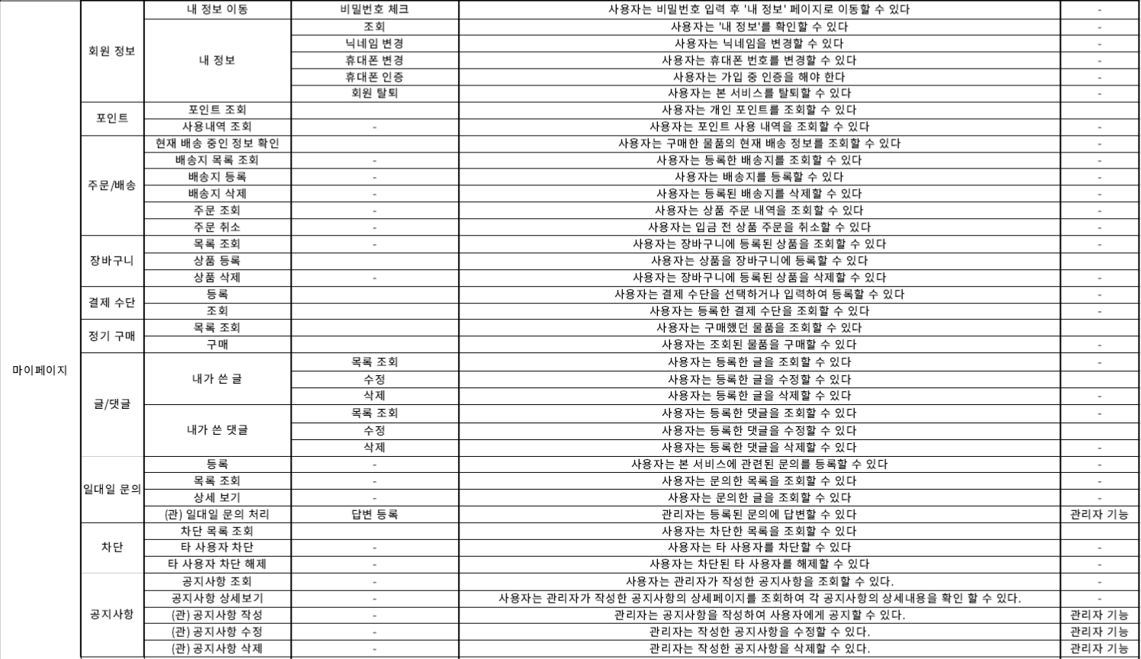
RecipeMall 설계
요구사항 명세서

Slide 13
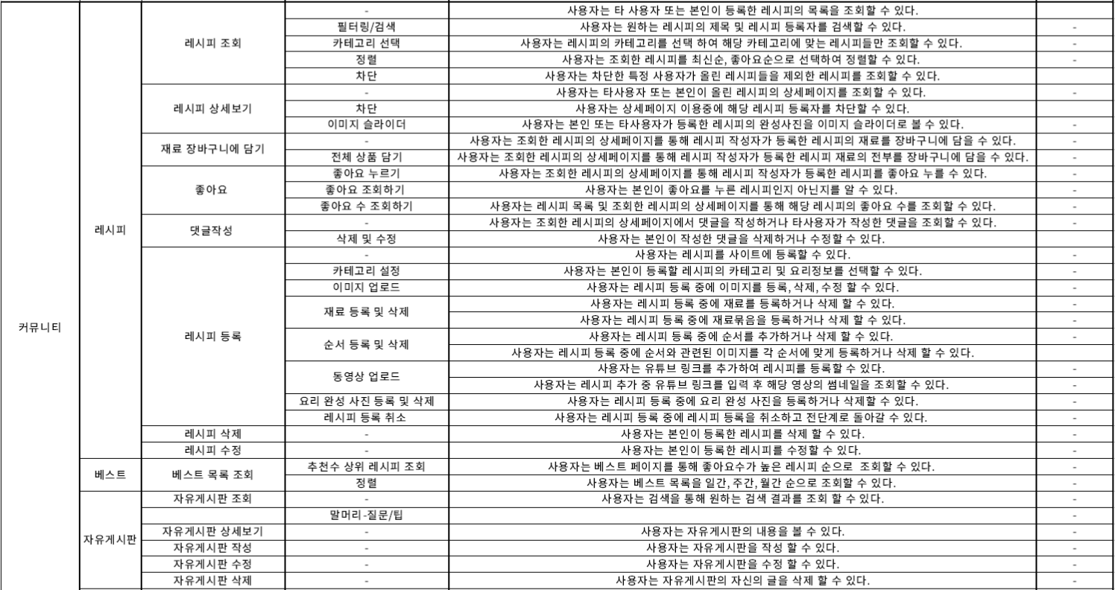
RecipeMall 설계
요구사항 명세서

Slide 14
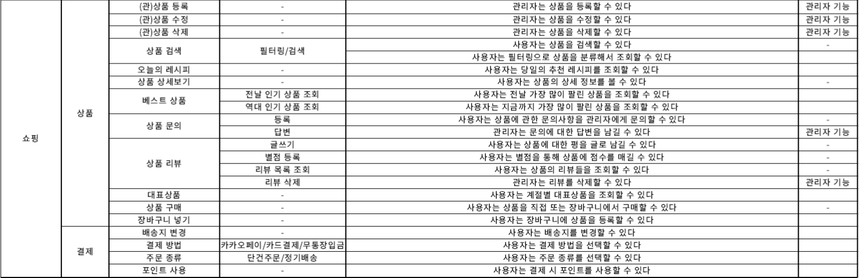
RecipeMall 설계
요구사항 명세서

Slide 15
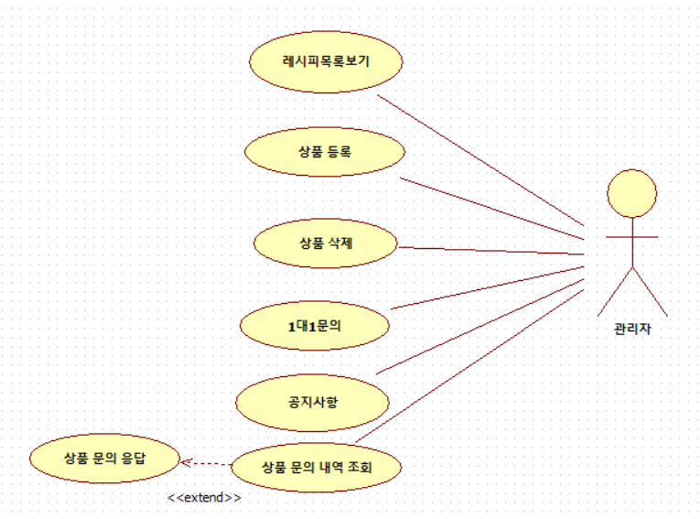
RecipeMall 설계
관리자
UseCase Diagram

Slide 16
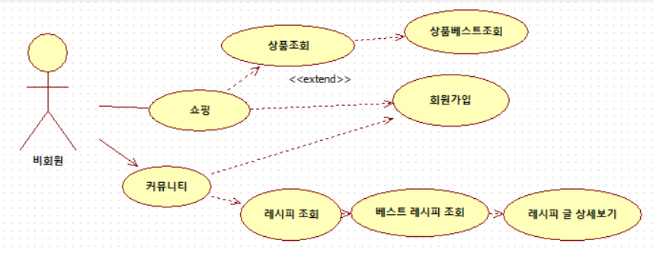
RecipeMall 설계
비회원
UseCase Diagram

Slide 17
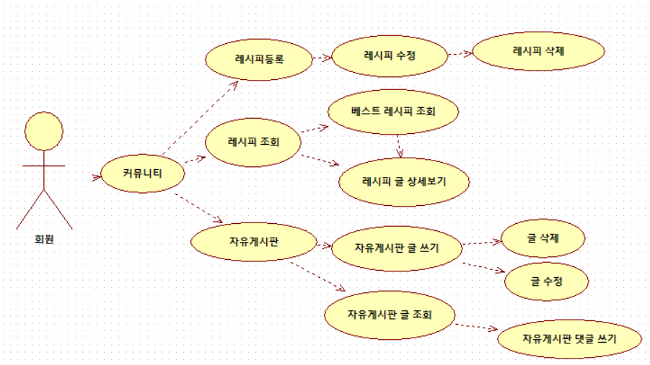
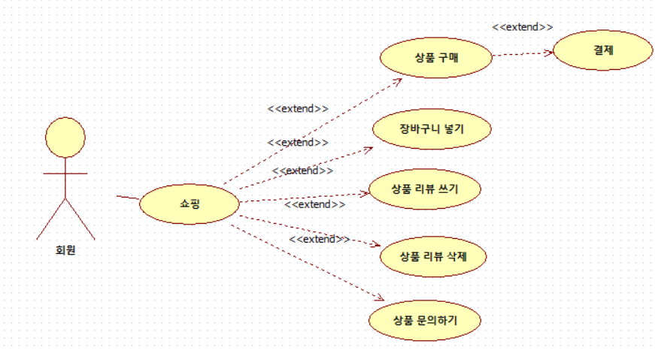
RecipeMall 설계
회원
UseCase Diagram
커뮤니티
쇼핑

Slide 18
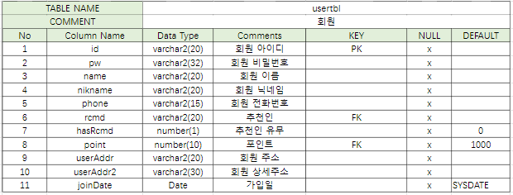
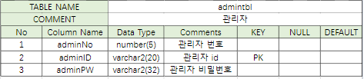
RecipeMall 설계
테이블 설계
회원, 관리자 테이블

Slide 19
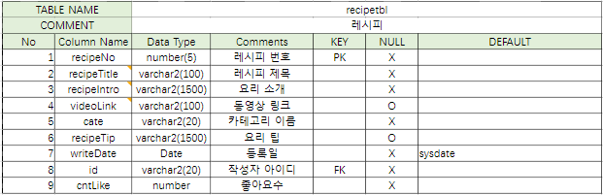
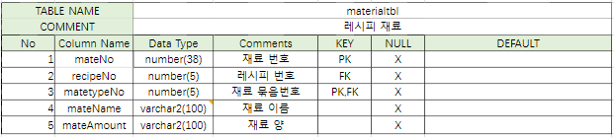
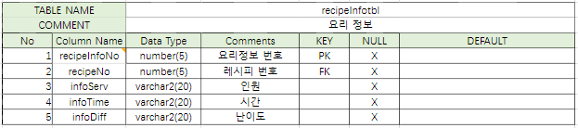
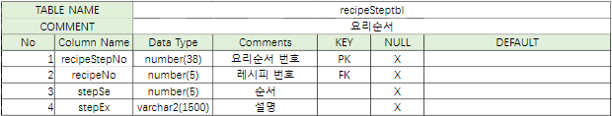
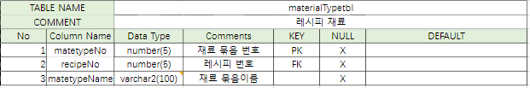
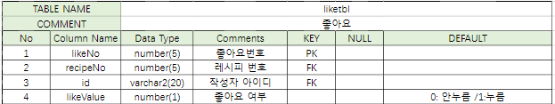
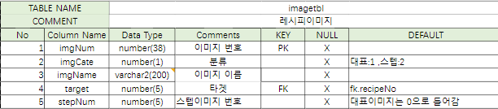
RecipeMall 설계
레시피 테이블
테이블 설계

Slide 20
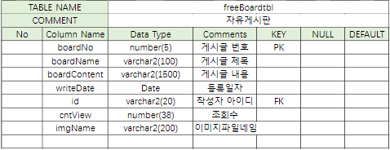
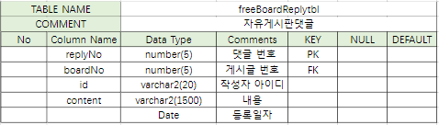
RecipeMall 설계
테이블 설계
자유게시판 테이블

Slide 21
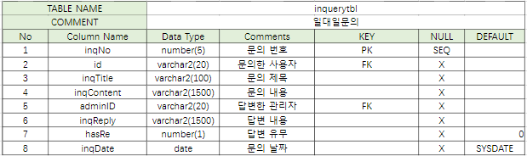
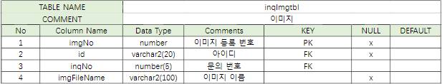
RecipeMall 설계
테이블 설계
일대일 문의

Slide 22
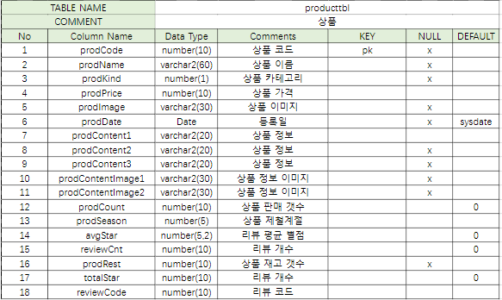
RecipeMall 설계
테이블 설계
상품 정보 테이블

Slide 23
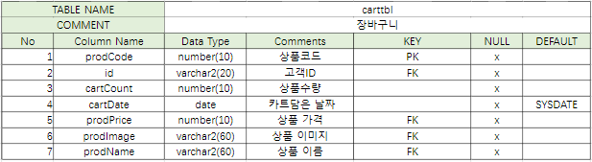
RecipeMall 설계
테이블 설계
장바구니

Slide 24
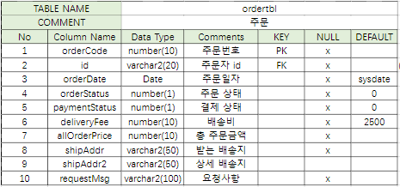
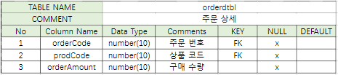
RecipeMall 설계
테이블 설계
주문 정보 테이블

Slide 25
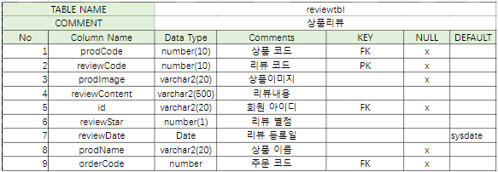
RecipeMall 설계
테이블 설계
상품 리뷰 테이블

Slide 26
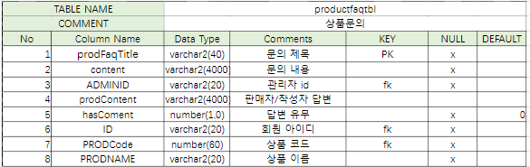
RecipeMall 설계
테이블 설계
상품 문의 테이블

Slide 27
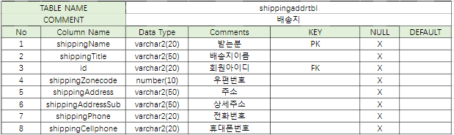
RecipeMall 설계
테이블 설계
배송지 정보 테이블

Slide 28
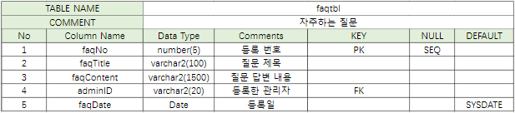
RecipeMall 설계
테이블 설계
자주하는 질문

Slide 29
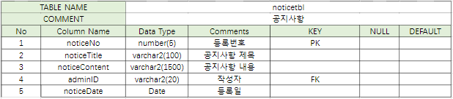
RecipeMall 설계
테이블 설계
공지사항

Slide 30
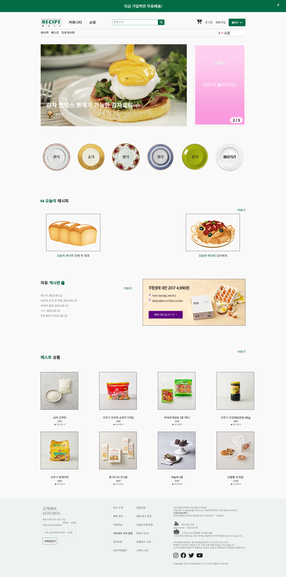
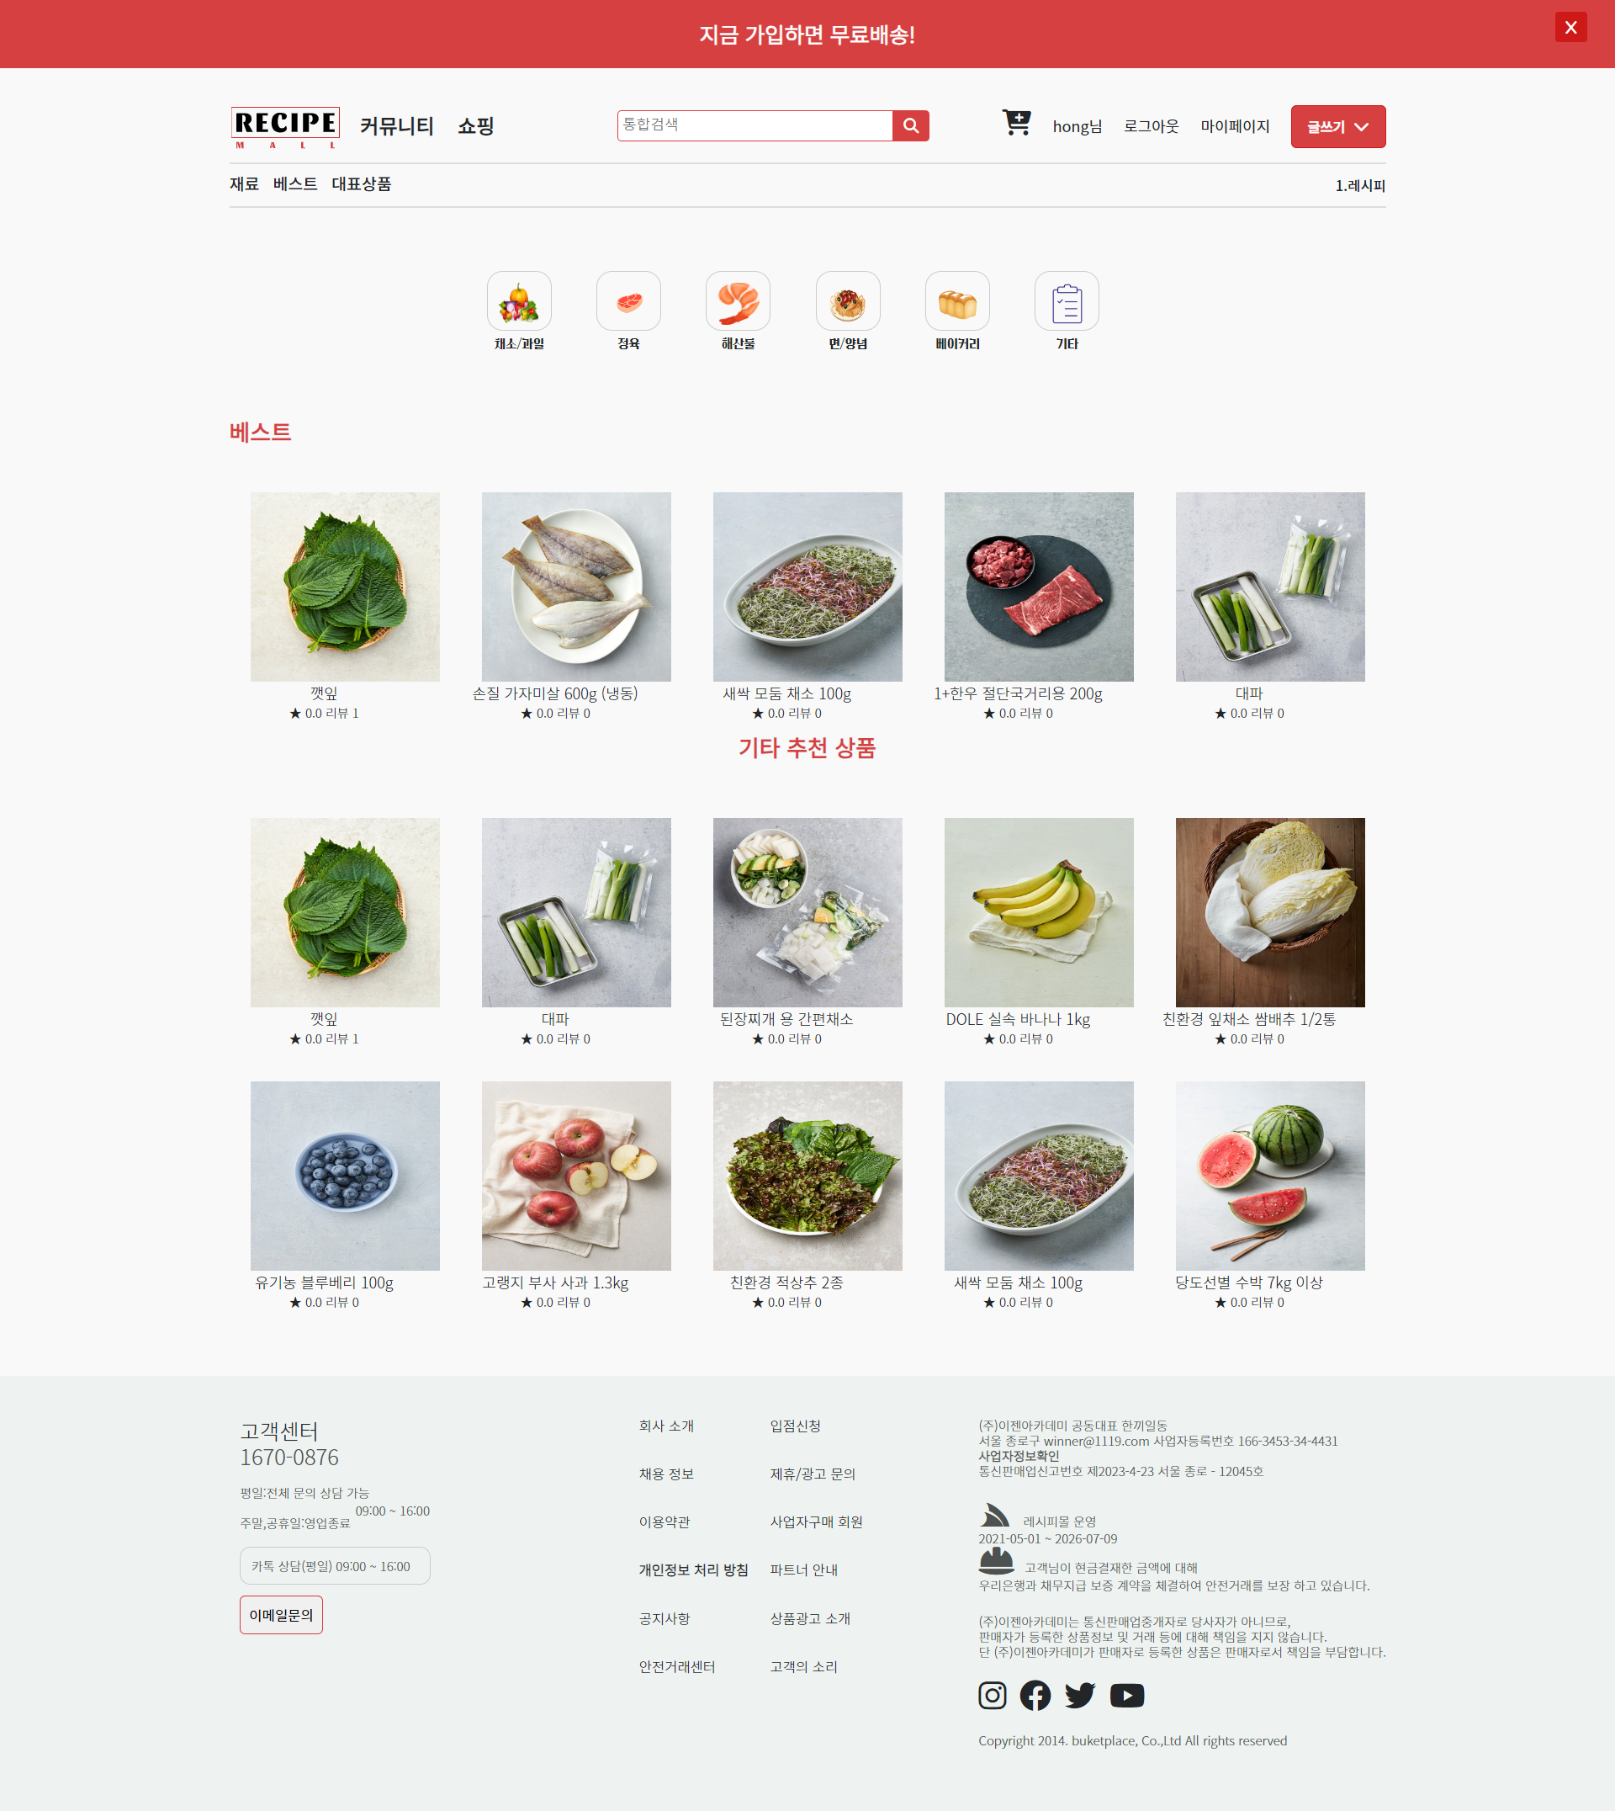
Index main 페이지
RecipeMall 설계
스토리보드

Slide 31
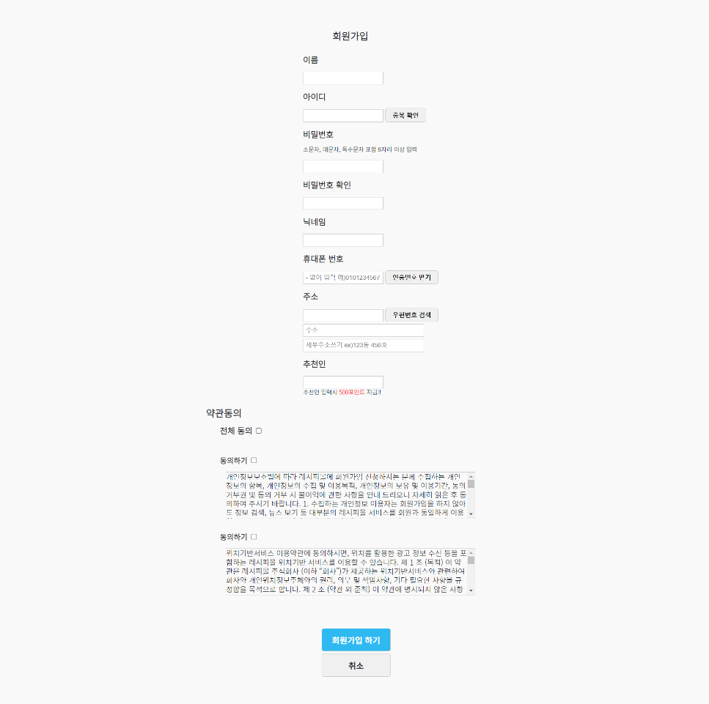
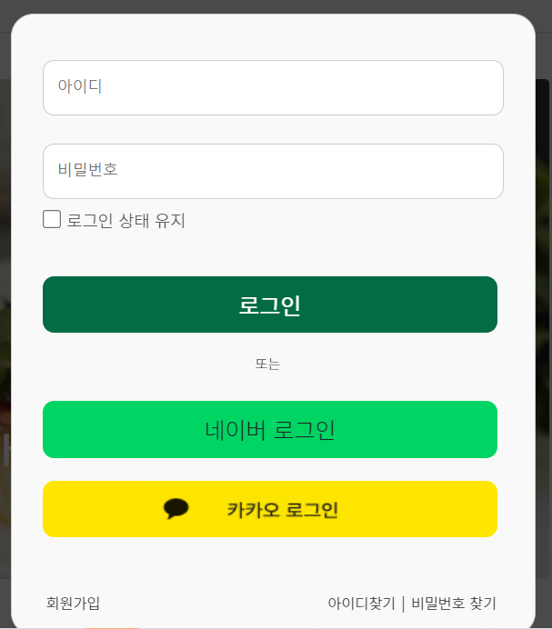
RecipeMall 설계
스토리보드
RecipeMall - 로그인
회원가입창
로그인 창

Slide 32
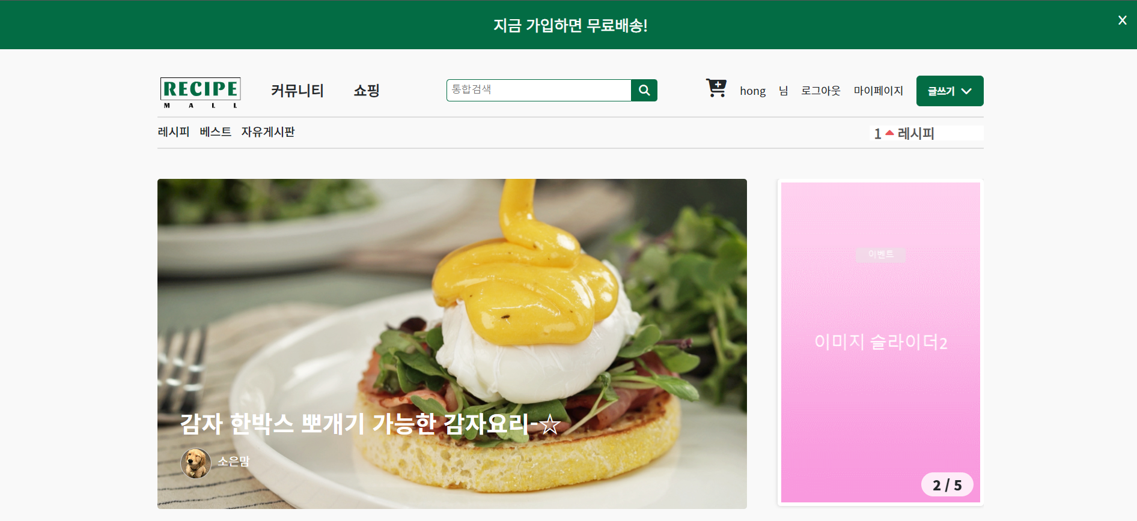
RecipeMall 설계
스토리보드
로그인 후 메인페이지

Slide 33
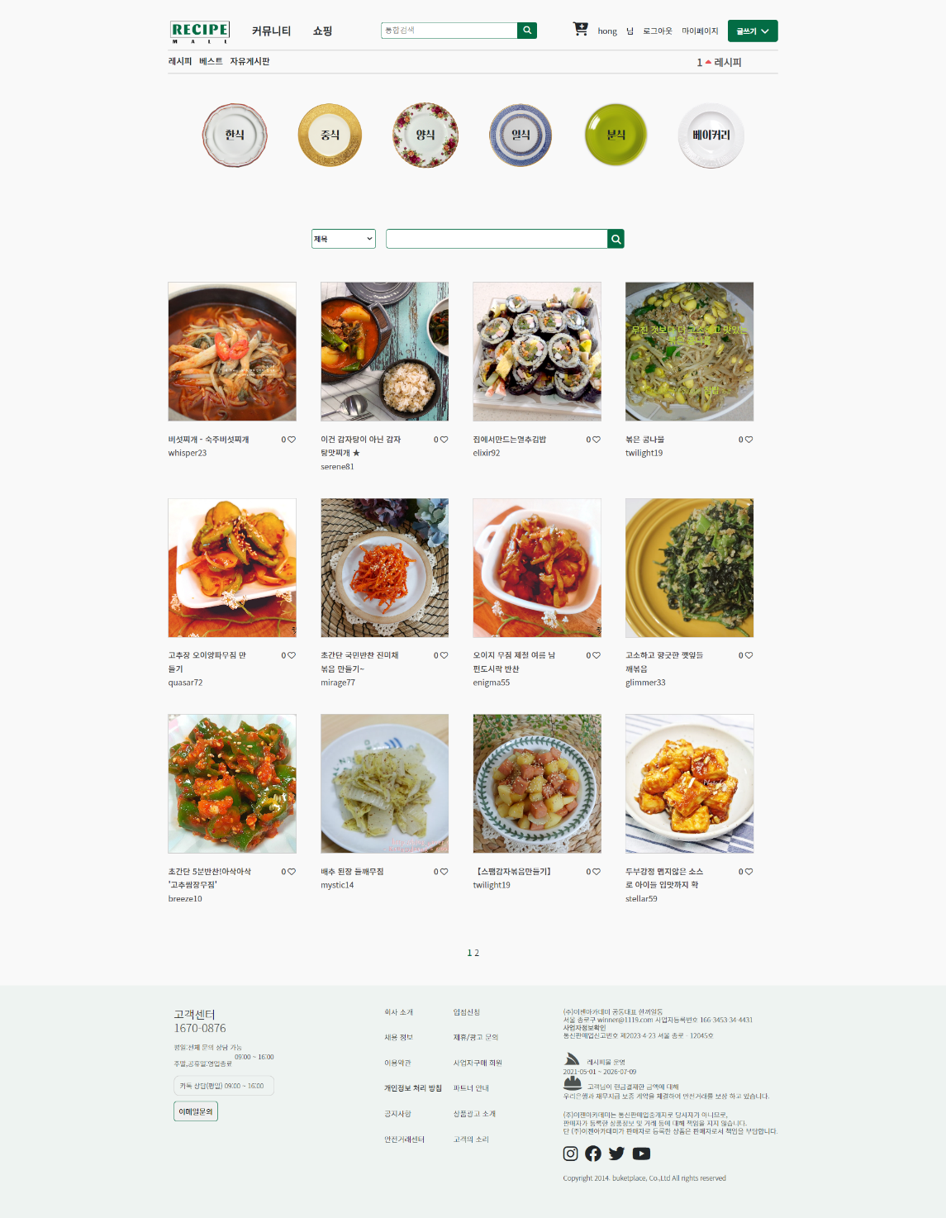
RecipeMall 설계
스토리보드
레시피 카테고리 페이지

Slide 34
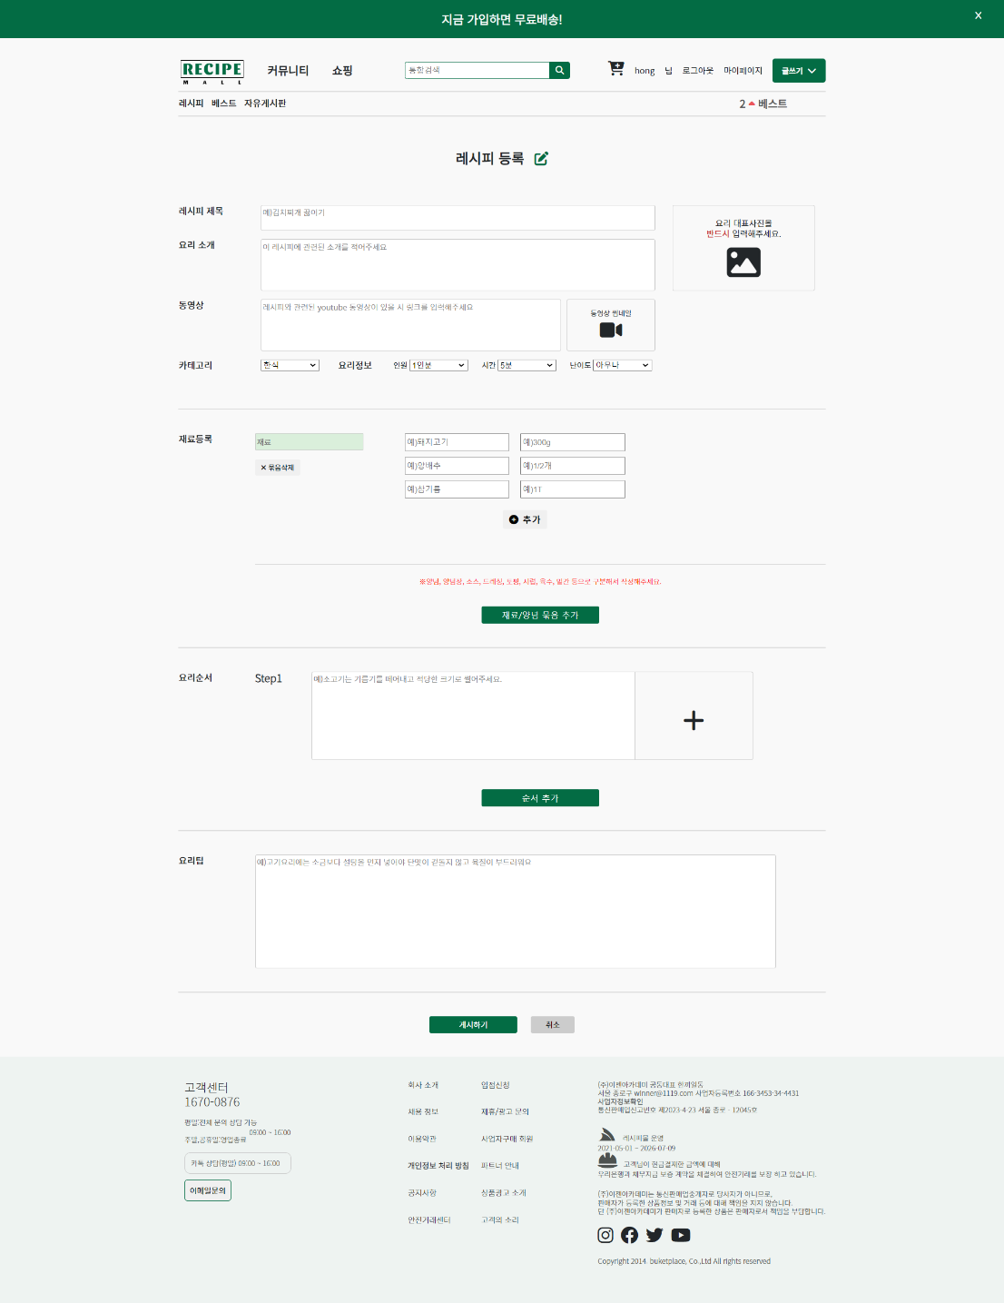
RecipeMall 설계
스토리보드
레시피 등록 페이지

Slide 35
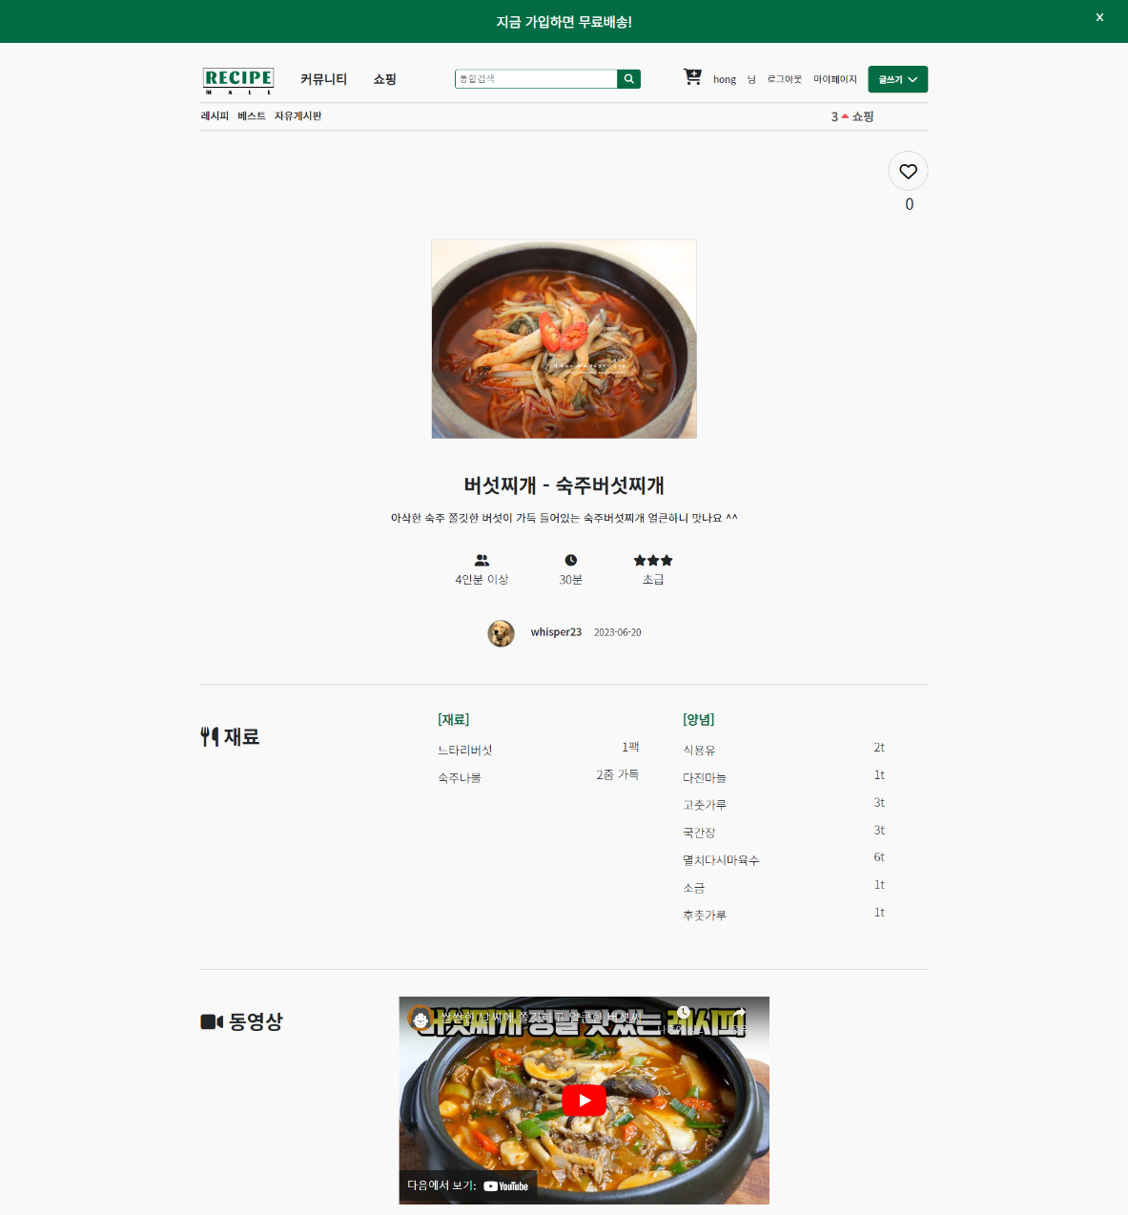
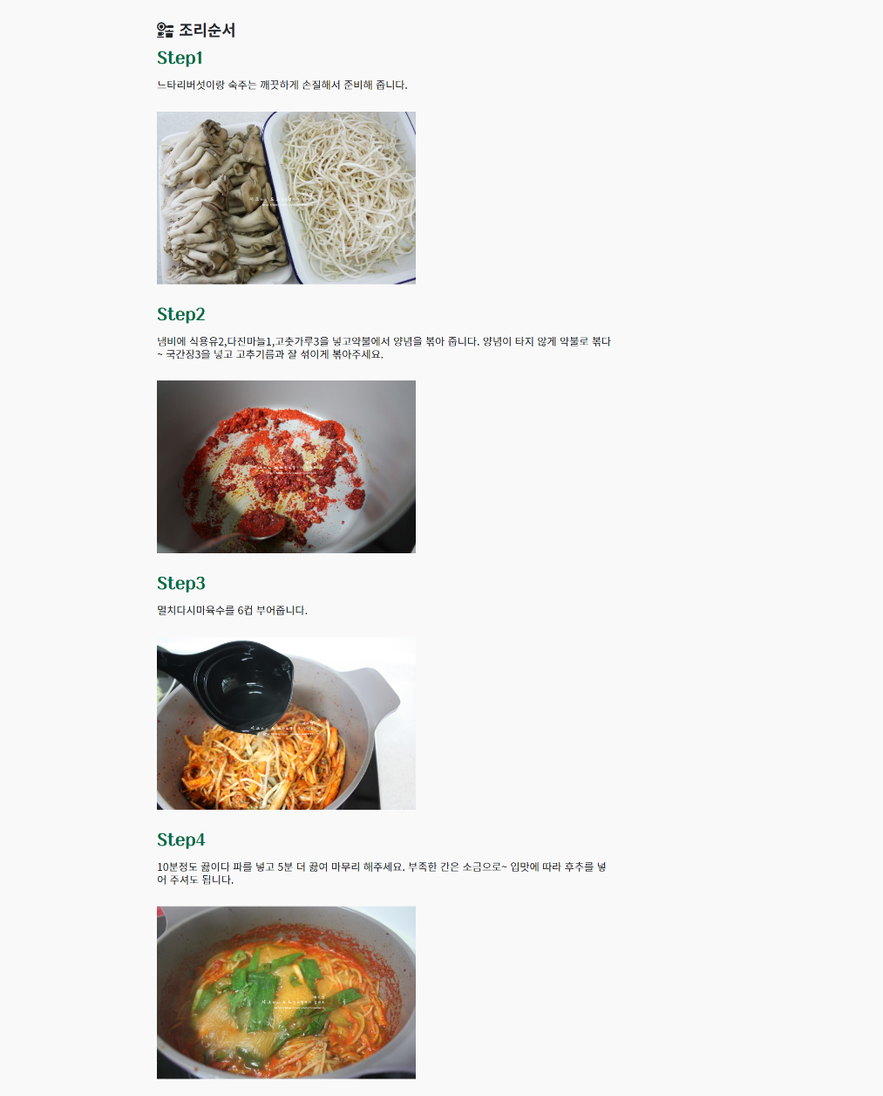
RecipeMall 설계
스토리보드
레시피 상세보기 페이지

Slide 36
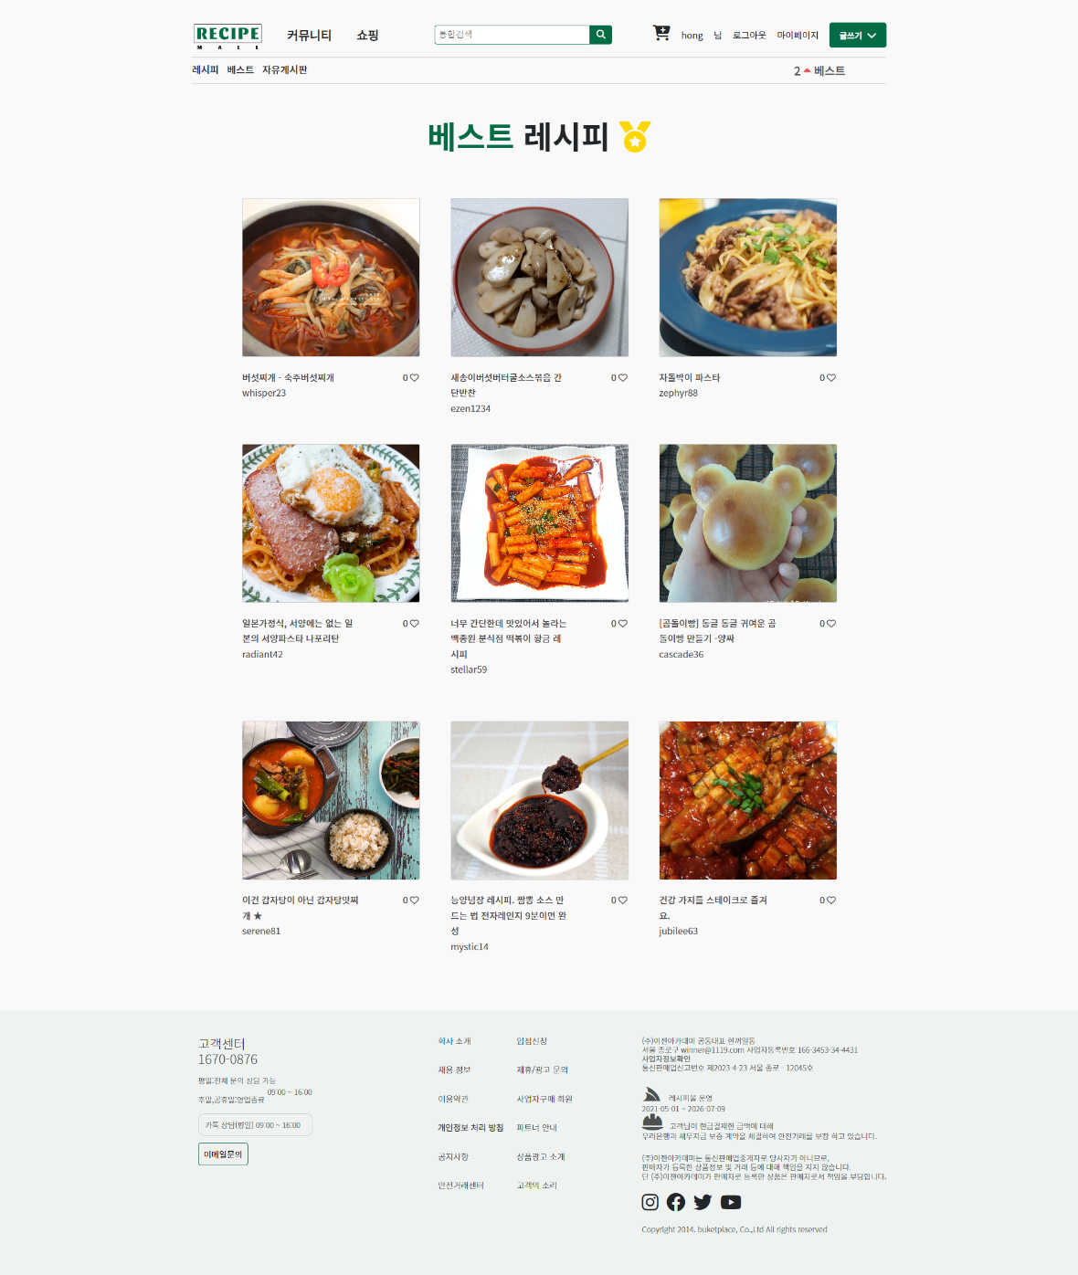
RecipeMall 설계
스토리보드
레시피 베스트 페이지

Slide 37
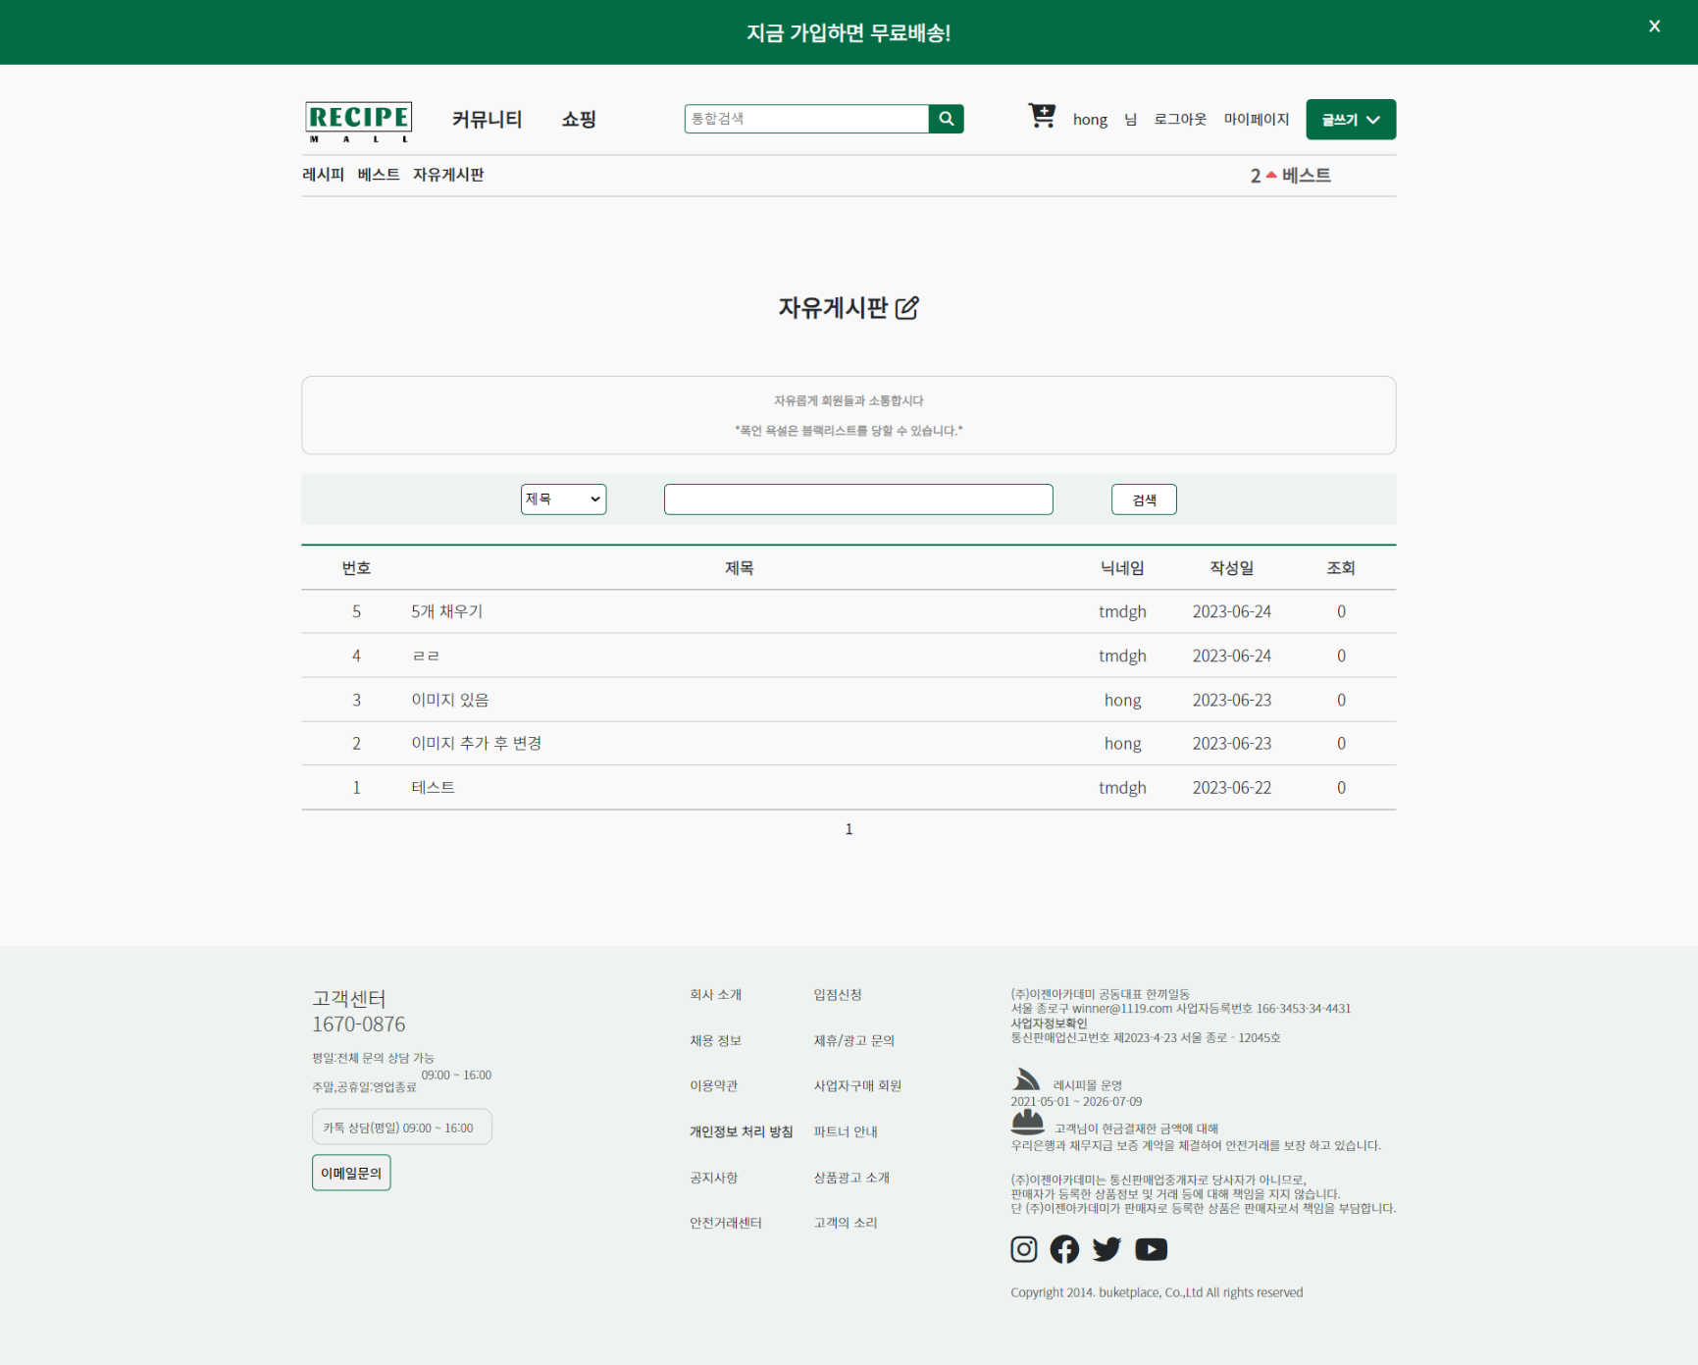
RecipeMall 설계
스토리보드
자유게시판 페이지

Slide 38
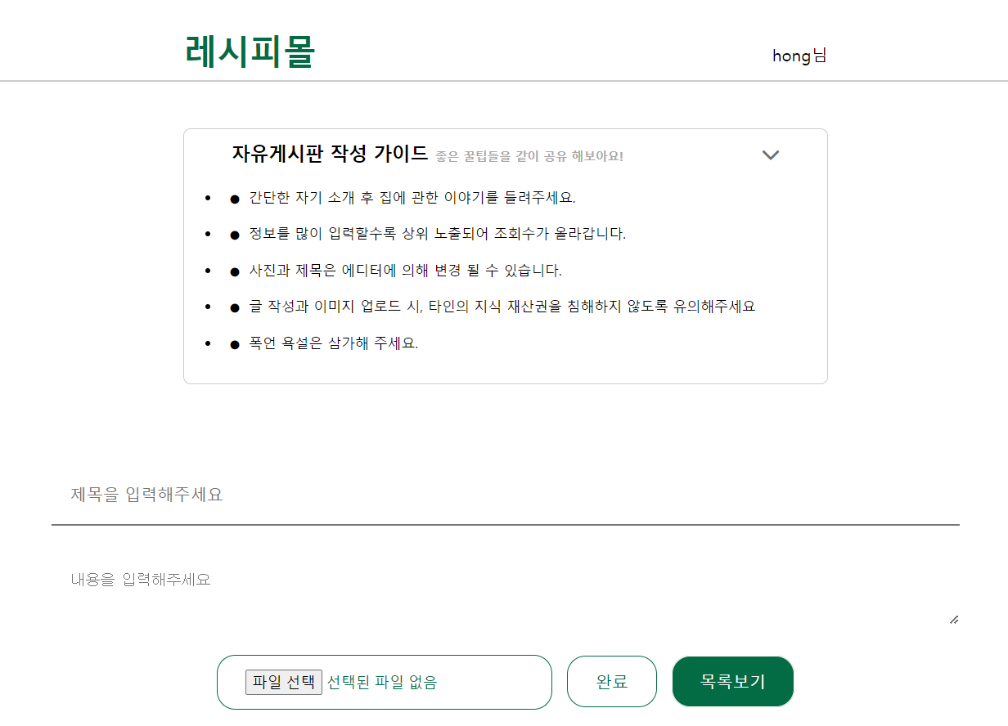
RecipeMall 설계
스토리보드
자유게시판 게시글 입력

Slide 39
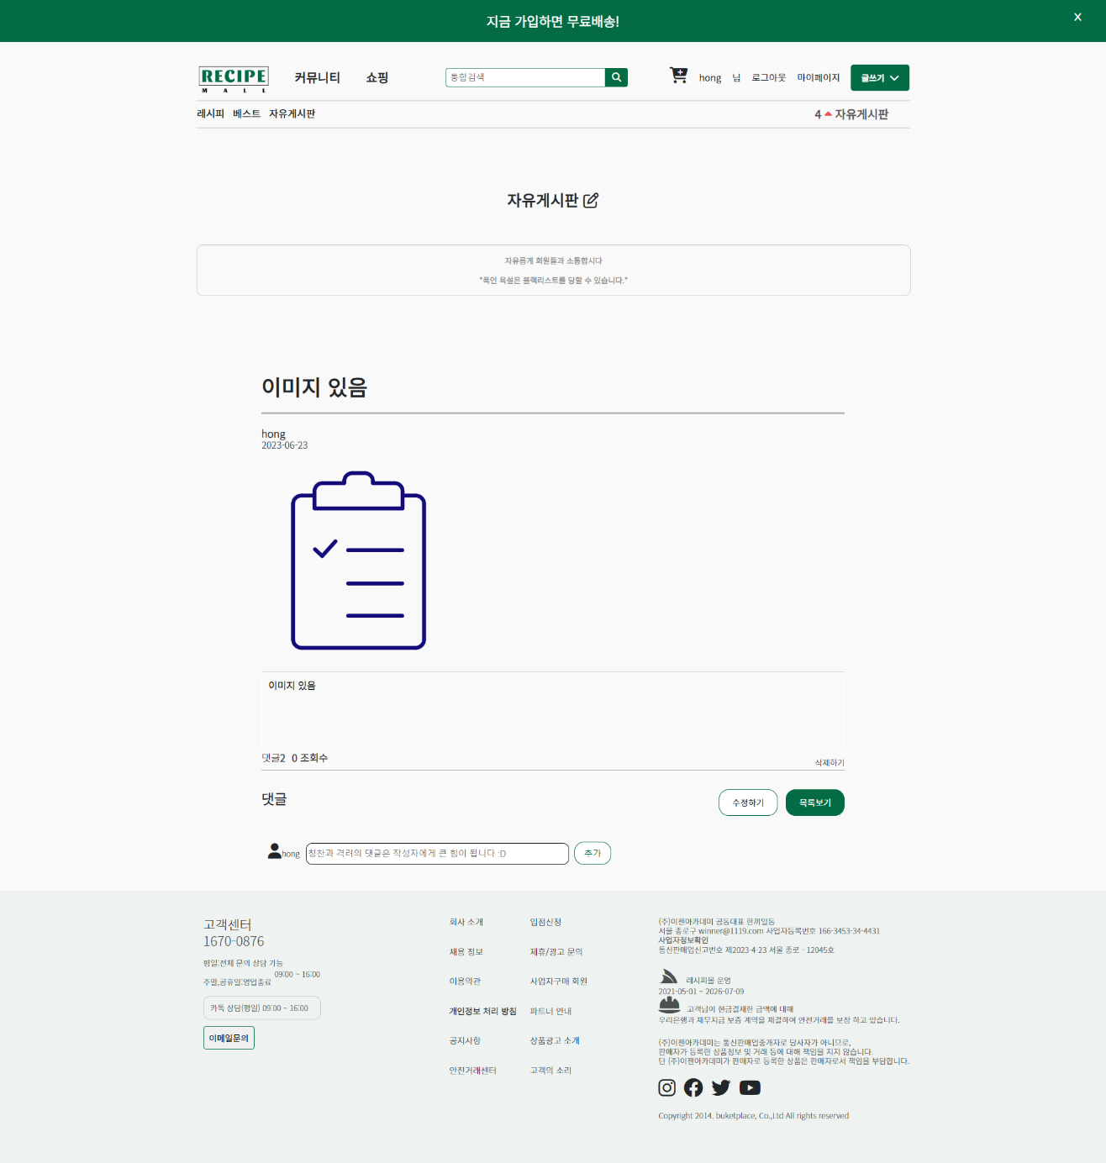
RecipeMall 설계
스토리보드
자유게시판 글 상세보기 페이지

Slide 40
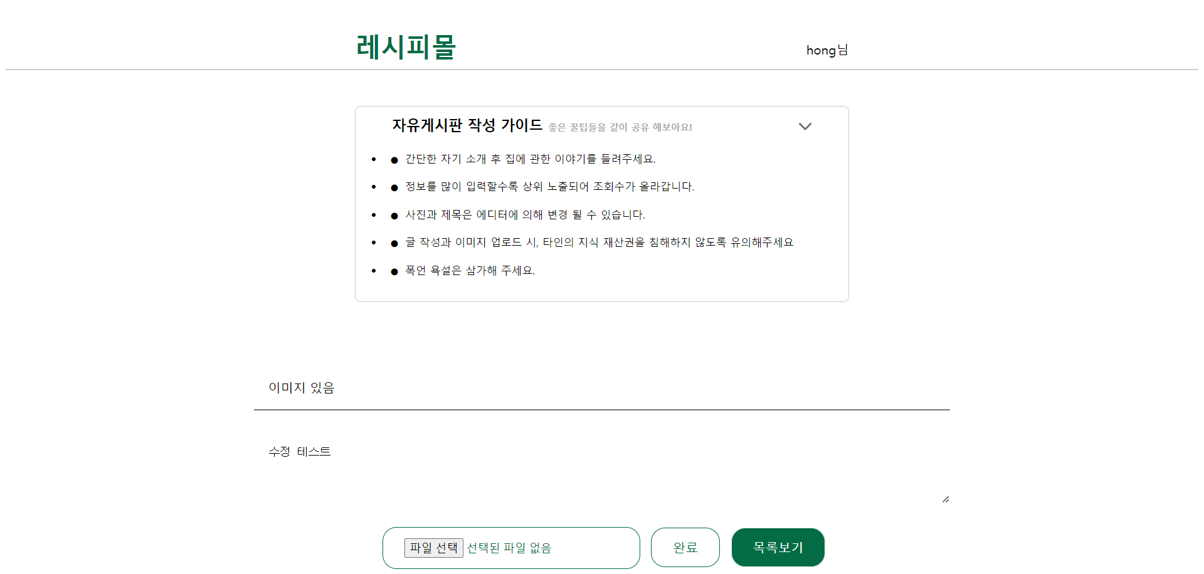
RecipeMall 설계
스토리보드
자유게시판 글 수정 페이지

Slide 41
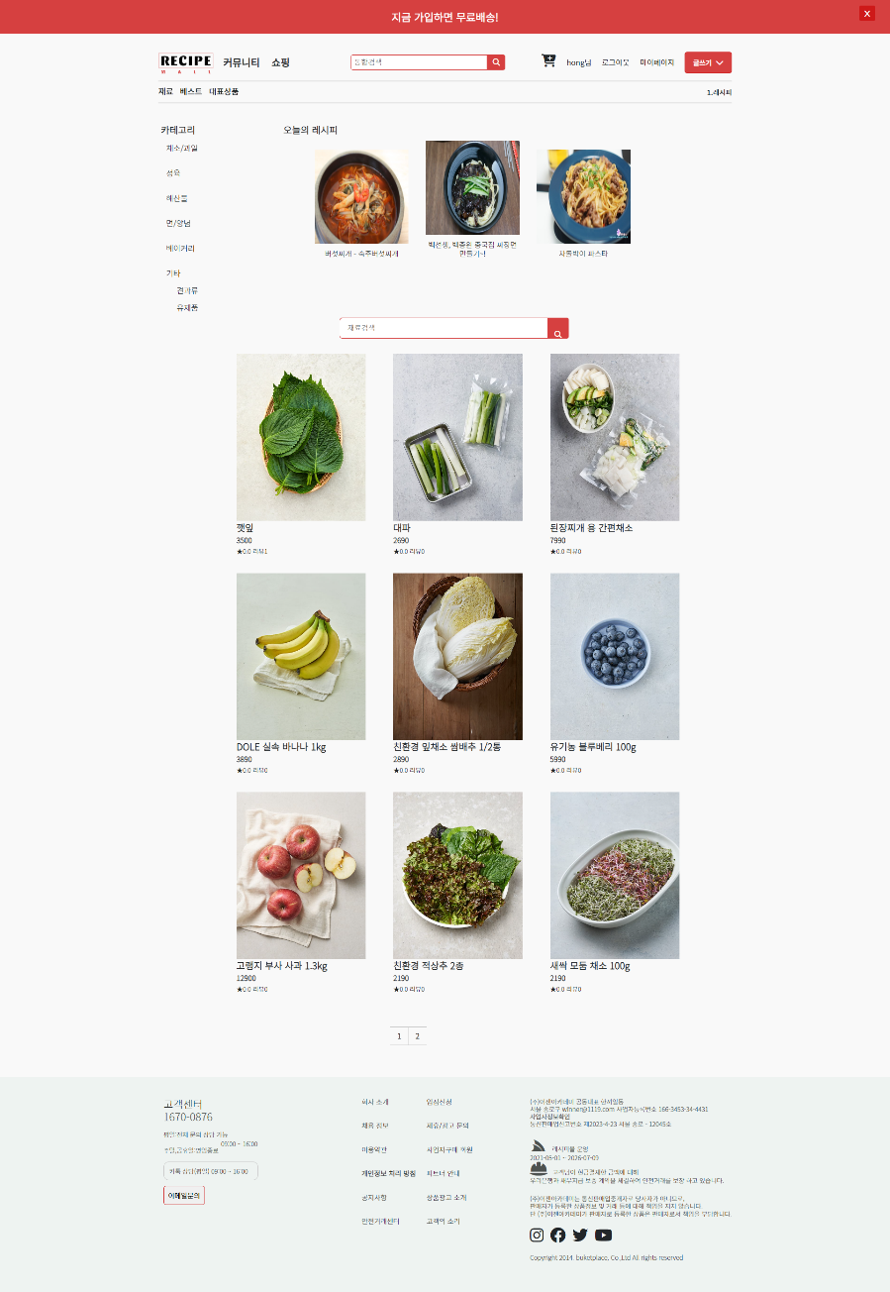

RecipeMall 설계
스토리보드
쇼핑 카테고리,상품 상세정보 페이지

Slide 42


RecipeMall 설계
스토리보드
베스트 상품,계절별 대표 상품 페이지

Slide 43



RecipeMall 설계
스토리보드
상품 문의, 상품 결제 페이지

Slide 44

RecipeMall 설계
스토리보드
상품 결제 완료 페이지

Slide 45

RecipeMall 설계
스토리보드
마이페이지

Slide 46

RecipeMall 설계
스토리보드
회원정보 수정 페이지

Slide 47

RecipeMall 설계
스토리보드
주문목록/배송조회 페이지

Slide 48

RecipeMall 설계
스토리보드
배송지 관리 페이지

Slide 49

RecipeMall 설계
스토리보드
장바구니 페이지

Slide 50

RecipeMall 설계
스토리보드
문의 내역 확인 페이지

Slide 51

RecipeMall 설계
스토리보드
상품 리뷰 페이지

Slide 52

RecipeMall 설계
스토리보드
작성 글 확인 페이지

Slide 53

RecipeMall 설계
스토리보드
작성 댓글 확인 페이지

Slide 54

RecipeMall 설계
스토리보드
자주하는 질문 페이지

Slide 55


RecipeMall 설계
스토리보드
일대일 문의 목록 페이지

Slide 56

RecipeMall 설계
스토리보드
일대일문의 상세보기 페이지

Slide 57

스토리보드
공지사항 페이지

Slide 58

스토리보드
공지사항 상세보기 페이지

Slide 59
감사합니다.

